Slide 1
REOLOGIA
Il nome si deve a Bingham e indica la scienza che studia la deformazione ed il flusso dei materiali.
I sistemi polimerici sono sostanze che si comportano sia come solidi che come fluidi. Le caratteristiche viscoelastiche sono legate alla struttura molecolare ossia alle dimensioni ed alla flessibilità delle catene macromolecolari.
2 tipi di sollecitazione:
Compressione idrostatica e sollecitazione tangenziale
Cambiamento di volume Cambiamento di forma

Slide 2
Compressione idrostatica
Un aumento di pressione dP fa passare il corpo dal volume V al volume
V-dV: il modulo di volume è dato da:
K = dP/(dV/V)
Il reciproco di K è B, la comprimibilità del corpo.

Slide 3
Sollecitazione tangenziale
La sollecitazione dS fa aumentare la deformazione del corpo da
γ a γ + dγ.
Il relativo modulo di taglio G è dato da:
G = dS/dγ
Il reciproco di G è la cedevolezza di taglio J

Slide 4
Deformazione per trazione
Possono cambiare sia la forma che il volume; un aumento di sollecitazione dS fa aumentare la deformazione ε di dε.
Il relativo modulo di Young E è dato da:
E = dS/dε
E il suo reciproco è la cedevolezza tensile D.

Slide 5
Le relazioni tra K, G ed E sono:
E = 3K(1-2μ) =2G(1+μ)
μ è il coefficiente di Poisson, molto vicino a 0.5 per la maggior parte dei sistemi macromolecolari.

Slide 6
La componente elastica è dominante nei solidi, le cui proprietà meccaniche possono essere descritte dalla legge di Hooke, che stabilisce che lo sforzo applicato (stress), S, è proporzionale all’allungamento (strain) che si ottiene, ma è indipendente dalla velocità della deformazione (dε/dt).
S = E ε
= δl/l
Lo stress rappresenta la forza per unità di area mentre lo strain l’estensione per unità di lunghezza.

Slide 7
Se il solido è isotropo (stesse proprietà in tutte le direzioni), lo strain è definito dal rapporto di Poisson, μ, che ci fornisce il rapporto tra la variazione percentuale dello strain longitudinale rispetto a quello laterale
μ = ε₁/ ε_{w}
Se non c’è variazione di volume μ = 0.5. Per sistemi rigidi = 0.3.

Slide 8
Si assume che il polimero sia isotropo e al posto del modulo di elasticità di Young, E, si utilizza il modulo di taglio (lo shear modulus) G per cui
S = G γ
La componente viscosa è dominante nei liquidi per i quali vale la legge di Newton che stabilisce che la forza applicata S è proporzionale alla velocità di deformazione ma è indipendente dall’allungamento γ.
S = η dγ/dt
La deformazione sarà quindi funzione di S ma anche del tempo di sollecitazione.

Slide 9
Nei sistemi macromolecolari i moduli non sono costanti ma variano con la sollecitazione applicata e con il tempo di applicazione della sollecitazione, per cui in generale G = f(S,t).

Slide 10
Tipico comportamento viscoelastico. A t₀ viene applicata una sollecitazione costante S che viene annullata a t₁. Per un corpo elastico la deformazione γ è costante (linea a) mentre un corpo viscoelastico presenta una deformazione crescente (curva b); al tempo 1 le deformazione residua decresce asintoticamente senza annullarsi. Dimezzando la sollecitazione, la curva c non è la metà della curva b.

Slide 11
Le 2 relazioni (del solido elastico e del fluido viscoso) sono valide per piccoli valori della velocità di allungamento. L’allungamento iniziale al di sotto della Tg è un allungamento reversibile dovuto allo stiramento dei legami covalenti o alla distorsione degli angoli di legame.
La velocità del flusso è in relazione al lento sgrovigliamento ed allo scivolamento delle catene l’una sull’altra. E’ un processo irreversibile ed aumenta all’aumentare della temperatura poiché:
η = A exp(E_{a}/RT)

Slide 12
Per dimostrare la deformazione di un solido elastico e di un liquido ideale è conveniente usare una molla elastica priva di peso e di modulo G che segua la legge di Hooke e un sistema a pistone avente un liquido newtoniano con viscosità η.
Dato che i polimeri sono corpi viscoelastici le combinazioni di questi modelli sono usati per spiegare la deformazione risultante dall’applicazione dello stress ad un polimero isotropo.

Slide 13
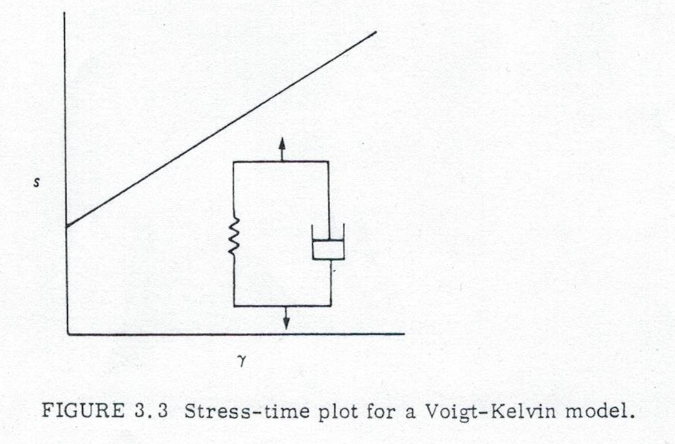
Esistono 2 combinazioni base, il modello di Maxwell in cui l’elemento elastico e quello viscoso sono posti in serie, e quello di Voigt-Kelvin in cui i due elementi sono posti in parallelo.

Slide 14
Nel primo modello supponiamo di deformare rapidamente il sistema ad un certo grado di strain e supponiamo che la deformazione sia mantenuta nel tempo.
Poiché il materiale può scorrere ci saranno processi di rilassamento interni per cui sarà necessaria meno forza con il passare del tempo per mantenere costante la deformazione.

Slide 15
Dobbiamo calcolare come lo stress vari nel tempo o esprimere lo stress a strain costante e descrivere la dipendenza del modulo dal tempo.
I contributi della molla e del pistone sono additivi e l’applicazione della forza causa un allungamento istantaneo della molla seguito da una risposta lenta del pistone.
Il tempo di rilassamento del sistema, τ, quando stress e strain hanno raggiunto l’equilibrio, è uguale a η/G.

Slide 16
Nel modello di Maxwell si assume che la deformazione viscoelastica sia data dalla somma delle due deformazioni
γ_{totale} = γ_{elastico} + γ_{viscoso}
Nel caso della componente viscosa γ varia nel tempo.

Slide 17
Dobbiamo differenziare l’espressione: γ_{totale} = γ_{elastico} + γ_{viscoso}
dγ_{totale} = dS 1 + S
dt dt G η
ricordando che per la componente elastica S=Gγ , γ = S/G e differenziando
dγ /dt= 1/G dS/dt
mentre per quella viscosa: S = η dγ/dt per cui: dγ/dt = S/η

Slide 18
Negli esperimenti di rilassamento la deformazione viene mantenuta costante per cui dγ/dt = 0 a strain costante
S + dS 1 = 0
η dt G
dS = - G dt e integrando:
S η
lnS = - G t
η

Slide 19
Assumendo S=S₀ al tempo iniziale otteniamo come varia lo stress in funzione di t a strain costante:
S(t) = S₀exp(-tG/η)
η/G ha le unità di un tempo ed è identificato come il tempo di rilassamento sperimentale, τ
S(t) = S₀exp(-t/τ)

Slide 20
Equazione che può essere scritta anche in termini del modulo di rilassamento G(t)
G(t) = G₀exp(-t/τ)
Quindi in condizioni di strain costante, lo stress diminuirà esponenzialmente con il tempo e per t=τ sarà uguale a 1/e cioè sarà 0.37 volte il suo valore originario.

Slide 21
Essendo τ pari al rapporto η/G, t sarà grande quando η è elevata e G piccolo e diminuirà all’aumentare del modulo ed al diminuire della viscosità.
La viscosità newtoniana è data quindi dal prodotto del tempo di rilassamento per il modulo elastico (η/G = τ; η = Gτ).
L’equazione predice un rilassamento totale dello stress dopo un tempo elevato ma ciò non accade con i polimeri.

Slide 22
Il tempo di rilassamento è un parametro importante. Per tempi brevi, se paragonati a τ, il rapporto G(t)/G₀ è essenzialmente costante, cioè predomina il carattere elastico ed il modulo è costante. Per tempi lunghi il modulo cala indicando che il sistema presenta un comportamento viscoso. Con tempi dello stesso ordine di grandezza di τ si osserva il comportamento viscoelastico.

Slide 23
Il modulo di rilassamento G(t) dipende dalla natura chimica del
polimero, dal peso molecolare e dalla temperatura.

Slide 24
I processi molecolari che determinano il comportamento viscoelastico dei polimeri sono influenzati in modo simile dalle variazioni del tempo e da quelle della temperatura.
Principio di sovrapposizione tempo-temperatura

Slide 25
L’altro modello è quello di Voigt-Kelvin che serve per descrivere gli esperimenti di creep, in cui lo stress viene mantenuto costante e si misura la dipendenza dal tempo dello strain.
Lo stress viene condiviso dalla molla e dal pistone posti in parallelo per cui la risposta elastica è ritardata dalla resistenza viscosa del liquido che si trova nel sistema a pistone.
Creep: lento scorrimento delle catene polimeriche in un intervallo di tempo lungo
Il movimento della molla è uguale a quello del pistone per cui se G>>η, il tempo di ritardo τ = η/G è piccolo, mentre τ è grande se η >>G.

Slide 26
S_{totale} = S_{elastico} + S_{viscoso}
S_{totale} = Gγ + η(dγ/dt)
Integrando si ottiene:
γ = (S/G)[1-exp(-tG/η)]
γ = (S/G)[1-exp(-t/τ)]
Il tempo di ritardo τ rappresenta il tempo necessario al modello affinchè il sistema raggiunga uno strain uguale a [1-(1/e)], cioè pari a 0.63 il suo valore massimo.
Questo modello non può essere usato per descrivere il rilassamento.

Slide 27
Il comportamento viscoelastico dei polimeri è spiegato da un’appropriata combinazione dei modelli di Maxwell e Voigt-Kelvin.
Il comportamento di molti polimeri può infatti pensarsi intermedio tra quello di un solido elastico e di un liquido.
A basse temperature e alte velocità di allungamento mostrano un comportamento elastico, mentre ad alte temperature e basse velocità di allungamento si comportano in maniera viscosa scorrendo come un liquido.

Slide 28
Il principio di sovrapposizione di Boltzmann
Il modulo varia con il tempo e con la sollecitazione applicata S.
Se S non supera certi valori critici, il modulo è indipendente da S e funzione solo di t
G = dS/dγ = f(t)
Le relative deformazioni si dicono linearmente viscoelastiche.

Slide 29
La viscoelasticità lineare si basa su questo principio che permette di determinare lo stato della forza o dell’allungamento di un corpo viscoelastico dalla conoscenza della sua storia di deformazione.

Slide 30
L’assunzione base è che durante il tempo in cui viene cambiata la forza, la deformazione globale può essere determinata dalla somma algebrica degli allungamenti dovuti ad ogni applicazione della forza.

Slide 31
Viene definito un altro parametro, la cedevolezza o creep compliance J(t) che è funzione del solo tempo e che permette di mettere in relazione, per un materiale viscoelastico lineare, lo strain che si ha dopo un certo tempo con la forza applicata.
G(t) = J(t)S
Le soluzioni macromolecolari sono in genere viscoelastiche così come i polimeri fusi.

Slide 32
Molti esperimenti sui campioni polimerici si effettuano applicando una forza variabile con una certa frequenza e registrando il comportamento durante la deformazione.
Generalmente la forza applicata varia in maniera periodica
S = S₀sinωt
Dove ω è la frequenza angolare (ω=2πν dove ν è la frequenza in Hz).
Lo strain per un materiale che segue la legge di Hooke varierà in modo simile:
γ = γ₀sinωt

Slide 33
Usualmente l’allungamento presenta un ritardo rispetto allo stress. Ciò significa che quando si applica una forza che varia in maniera sinusoidale, anche lo strain varierà in maniera simile ma fuori fase rispetto allo stress applicato.
La variazione della forza e dell’allungamento saranno scritti come:
γ = γ₀sinωt
S = S₀ sin(ωt + δ)
dove δ è lo sfasamento tra lo stress e lo strain.
L’equazione relativa allo stress si può scrivere anche come:
S = S₀ sin(ωt)cosδ + S₀ cos(ωt) sinδ
La forza è risolta in 2 componenti: una in fase con l’allungamento, l’altra che è fuori fase rispetto allo strain di π/2.

Slide 34
E’ possibile definire 2 moduli dinamici G’ e G’’; G’ è in fase con lo strain e G’’ fuori fase di π/2 rispetto allo strain.
G’ = (S₀/γ₀)cosδ
G’’= (S₀/γ₀)sinδ
La differenza di fase δ è data quindi da G’’/G’ = tang(δ)
G’ viene indicato come modulo elastico e G’’ come modulo viscoso o dissipativo.
G’ è associato al lavoro conservativo che il sistema immagazzina e ricede nelle deformazione periodica, mentre G’’ è associato con il lavoro dissipato in ogni ciclo.
Il rapporto tang(δ) viene detto di conseguenza fattore di perdita.

Slide 35
L’analisi dei due moduli risulta particolarmente importante nei sistemi gel.
Un gel è un materiale soft, solido o solid-like costituito da due o più componenti uno dei quali è liquido e presente in quantità preponderante.
Il modulo elastico mostra un plateau pronunciato che si estende a tempi caratteristici dell’ordine di grandezza di almeno un secondo mentre il modulo dissipativo è significativamente inferiore (almeno un ordine di grandezza) rispetto al modulo elastico nella regione del plateau.

Slide 36
I gel forti posseggono un network permanente e mostrano uno shear modulus G’’ che dipende solo debolmente dalla frequenza.
Gli entanglement networks (soluzioni polimeriche a concentrazione>del coil overlap), non posseggono un cross-linking permanente e le loro proprietà meccaniche dipendono dalla frequenza, posseggono un punto di intersezione (cross-over) e alle basse frequenze scorrono come fluidi.
I gel deboli mostrano una dipendenza dalla frequenza molto meno marcata e non hanno cross-over. Se sottoposti a larghe deformazioni non subiscono fratture irreversibili e recuperano interamente le proprietà meccaniche in condizioni di riposo.

Slide 37
I gel vengono distinti in base al tipo d’interazione esistente fra le catene polimeriche in:
Gel chimici, nei quali il reticolo è assicurato da legami covalenti
Gel fisici, caratterizzati da legami di tipo fisico.

Slide 38
Determinazione del gel-point
La variabile più importante è la connettività, cioè l’insieme di legami chimici o fisici che legano tra di loro le unità del materiale.
Durante la gelificazione il sistema evolve da una connettività su scala ridotta all’intero campione.
In una situazione intermedia è possibile identificare un punto in cui la connettività si espande. In questo punto il tempo di rilassamento del sistema, sottoposto ad una sollecitazione meccanica, diventa infinito.

Slide 39
Al gel point sia il tempo caratteristico di rilassamento che le dimensioni dei cluster (regioni in cui esiste la connessione tra gli elementi) divergono all’infinito.
Al punto critico viene attribuita la proprietà di self-similarity, cioè è possibile trovare un numero infinito di cluster le cui dimensioni possono essere variate a piacimento.
Il materiale è self-similar o frattale se il motivo strutturale si ripete su scale a differenti ordini di grandezza.

Slide 40
Abbiamo visto che su sistemi in cui avvenivano delle reazioni di reticolazione, si assisteva ad un cross-over di G’ e G’’; si passava da una situazione in cui G’<G’’ ad una in cui G’>G’’. Si osservava una transizione da un comportamento liquid-like ad uno solid-like.
E’ stato quindi proposto che G(t) seguisse una semplice legge di potenza del tipo:
G(t)proporzionale a t^{-n}
dove n è un numero reale e che analogamente G’ e G’’ siano proporzionali a ω^{n}, dove ω è la frequenza di sollecitazione del campione.

